Slide 1
Pais Proativos
MENTOR.
MOBILIZAR.
MULTIPLICAR.
Curso 1.6.4

Slide 2
O que é um Pai Proativo?
PALAVRAS
PARA
VIVER
A chave para produzir uma criança feliz, bem ajustada e bem educada é um par de pais bem organizados.
- Irene Graef -

Slide 3
Pais Reativos
Pais Proativos
Palavra Chave: Reagir
Palavra Chave: Planejar
Pais reativos pensam que seus filhos são bons por natureza.
Pais proativos pensam que seus filhos são pecadores por natureza.
Pais reativos tem surpresa quando os filhos não se comportam.
Pais proativos assumem que seus filhos não se comportarem se eles não intervirem.
Pais proativos considerem metas para seus filhos e constrõem um plano para desenvolver o caráter para alcançar estas metas.
Quando existe um problema, pais reativos vão reagir e tentar solucionar o problema.

Slide 4
Efésios 6:1-4
“Filhos, obedeçam a seus pais no Senhor, pois isso é justo. 2 “Honra teu pai e tua mãe” – este é o primeiro mandamento com promessa – 3 “para que tudo te corra bem e tenhas longa vida sobre a terra”.

Slide 5
Efésios 6:1-4
4 Pais, não irritem seus filhos; antes criem-nos segundo a instrução e o conselho do Senhor.”
Reativo
Proativo

Slide 6
Disciplina
Acontece quando a criança tem feito algo errado.
Implica que terá um tipo de castigo ou correção.
É reativo

Slide 7
Instrução
Acontece antes da criança tem a oportunidade de errar.
Implica que terá instruções e avaliações.
É proativo.

Slide 8
Disciplina
Tipo de Falha
Disciplina Certa
1. A criança estava irresponsável
Mande aceitar a responsibilidade.
2. A criança estava sem respeito.
Mande pedir perdão e mostrar respeito.
Com paciência lembra eles das responsiblidades (com consequences se precisar).
3. A criança esqueceu.
Mande obedecer e lhe dar um castigo justo. Lembra ela que você a ama.
4. A criança desobedeceu.

Slide 9
Instrução
Passo #1: Conversa individualmente com cada criança e explica quais qualidades de CARÁTER eles precisam desenvolver e POR QUE.
Passo #2: Cria um PLANO para cumprir estas metas com REGRAS e RESPONSABILIDADES.
Passo #3: Define CASTIGO e PREMIOS claramente.
Passo #4: SIGA o plano e faz AVALIAÇÕES

Slide 10
Vantagens
1 - A criança entenderá porque precisam desenvolver sua CARÁTER.
2 – A criança entenderá as regras (RAZÕES para as regras e CONSEQUENCES por não obedecer elas).
3 – Tira a RAIVA fora de disciplina.
4 – Você alcança o CORAÇÃO da criança e não só o comportamento EXTERIOR.

Slide 11
A Linha Estável
Permissivo
Rígido
Permissivo
The myth is that the key to success as a parent depends upon how strict or permissible you are as parents.
A chave é ter uma linha CONSTANTE/Estável entre o que é permissivo e o que não é permissivo.

Slide 12
Guia #1: As regras de Pai e Mãe devem ser IGUAIS!
Permissivo por Mãe
Permissivo por Pai

Slide 13
Guia #2: A linha não deve FLUTUAR com o humor dos PAIS.
Permissivo

Slide 14
Passos para Manter uma linha Estável:
1. Primeiro, os pais vão concordar com 3 coisas:
(1) REGRAS (2) CASTIGO (3) PREMIAÇÃO
2. Os pais vão explicar as 3 coisas para as crianças:
(1) Quais as regras?
(2) Por que existem? (quais tipos de caráter
elas desenvolvem?)
(3) Quais os castigos e premiação?
3. Os pais precisam aplicar as regras coerentes.
(1) Cada vez que quebra a regra, a criança
deve receber o MESMO castigo, sem FALHA.
(2) O pai precisa aplicar as regras da MÃE
e a mãe precisa aplicar as regras do PAI. Na
frente das crianças são uma autoridade ÚNICA.

Slide 15
Como fazer regras justas
1. Examine o propósito das regras.
P. As regras existem para a preguiça dos pais ou para desenvolver o caráter das crianças?
Efesios 6:4 Pais, não irritem seus filhos; antes criem-nos segundo a instrução e o conselho do Senhor.
Regras

Slide 16
Actividade sobre as regras de casa
Com sua esposa, escreve pelo menos 5 regras de casa.
Exemplos:
(a) Arrumar o seu quarto (b) volume baixo em casa (c) chega em casa antes de 22 horas
Qual o propósito de cada regra? Estamos tentando desenvolver qual tipo de caráter?
Como comunicamos isso para nossos filhos até agora?

Slide 17
Como fazer regras justas
1. Examine o propósito das regras.
2. Elimine todo egoísmo das regras.
Regra: Baixe o volume da radio
Propósito:
a. Porque perturbe mãe e pai.
b. Porque ensina as crianças a respeitar os outros.

Slide 18
Como fazer regras justas
1. Examine o propósito das regras.
2. Elimine todo egoísmo das regras.
3. Educar suas crianças sobre o propósito de cada regra.

Slide 19
Se uma criança acredita que uma regra é feita por motivos egoístas, as consequências ela sofre quando ela quebra aquela regra violará o senso de justiça. É exatamente isso que provoca as crianças a raiva.
PALAVRAS
PARA
VIVER
-Ron Graef

Slide 20
Como fazer regras justas
1. Examine o propósito das regras.
2. Elimine todo egoísmo das regras.
3. Educar suas crianças sobre o propósito de cada regra.
4. Aplica os princípios para sua própria vida.
Se o propósito da regra é mostrar respeito para outros…
respeito
respeito

Slide 21
A única outra coisa que provoca a raiva das nossas crianças é quando eles percebem hipocrasia. Quando os pais esperam que a criança desenvolve numa maneira en que os pais não estão desenvolvidos.
PALAVRAS
PARA
VIVER
-Ron Graef

Slide 22
Como fazer regras justas
1. Examine o propósito das regras.
2. Elimine todo egoísmo das regras.
3. Educar suas crianças sobre o propósito de cada regra.
4. Aplica os princípios para sua própria vida.
5. Execute as regras com premios e castigos justos.
Permisivo

Slide 23
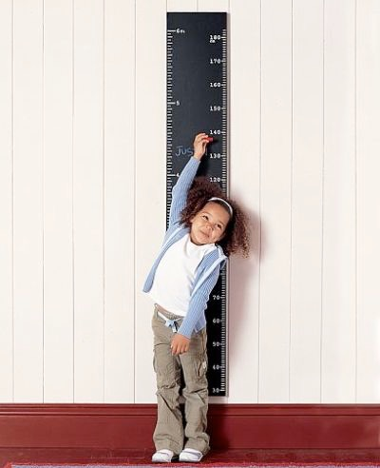
Crescimento e Maturidade

Slide 24
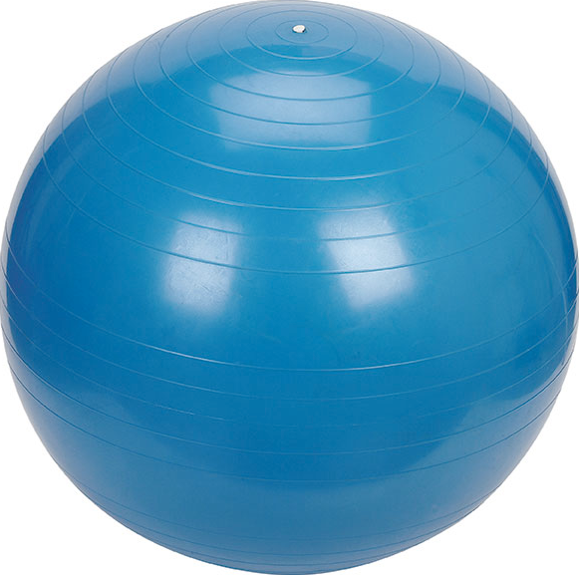
5 Estágios de Maturidade Cristã
Patriarca
Mentor
“Dignificar”
Spiritual Growth
Adulto
“Discipular”
Adolescente
“Devotar”
Tempo
Criança
“Desenvolver”
“Depender”

Slide 25
Auto-avaliação
Se avalia na sua jornada espiritual.

Slide 26
Caráter | Criança (Depender) | Adolescente (Desenvolver) | Adulto (Devotar) | Mentor (Discipular) | Patriarca (Dignificar)
1. Fé e Crescimento Espiritual | Salvação Consciencia Interesse espiritual | Devocional e oração Evitar vícios Habilidades para ministrar | Convições pessoais Devocionais como familia Ministério na igreja | Discipular outros Ligue discipulos aos fontes de ajuda | Sabe resolver problemas espirituais Ligue gerações Influi outros
2. Amor e bondade | Compartilhe Toma sua vez Não briga Usa palavras gentis | Procura fazer amizade com menos popular Amigável Relacionamentos profundos | 1. Mostra amor sacrificial para conjugue, crianças, igreja e inimigos | 1. Mostra paciência 2. Sacrifica para os discípulos | Ajuda aos outros em amar um ao outro Resolve conflito Modela altruismo
3. Obediência e Respeito de Autoridade | Obedece ordens verbais Obedece ordens do passado Obedece ordens não verbais | Respeita professores e pastores Aprende mesmo das autoridades que pessoas não gostam | Considera a opinião dos pais e pastores. Submisso no trabalho Obedece a lei | Trabalha dentro do quadro da igreja e governo. Não compete com outras autoridades | Modela respeito Ensina outras igual
4. Humildade e Altruismo | Compartila Toma sua vez Nem sempre procura o maior ou melhor | Não é arrogante sobre habilidades novos Edifica outros verbalmente Aceita crítico Dá glória para Deus em tudo | Coloque necessidade de esposa primeiro Coloque necessidade de crianças segundo Educável, procura conselho | Coloque necessidade dos discípulos como prioridade Procure conselho dos sábios Confrona em amor, não orgulho | Modela respeito Ensina outros a fazer igual
Paciência e perseverança | Espera sem reclamar Não desiste nas tarefas difíceis | Não renuncia quando é dificil Tolerante de outras personalidades Se dá bem com crianças | 1. Mostra paciência em casamento, com crianças, membros da igreja…. | Firme, constante Paciente com discipulos, não exige crescimento rápido demais | Modela paciencia Não reclama sobre circunstâncias negativas

Slide 27
Caráter | Criança (Depender) | Adolescente (Desenvolver) | Adulto (Devotar) | Mentor (Discipular) | Patriarca (Dignificar)
6. Auto-controle | Não se derrete quando não dá Pode se alegrar em imperfeição | Equilibra auto-imagem Não se apaixona com o superficial Estável emocionalmente Evita vícios | Fiel com conjugue com seus olhos, coração e corpo Mantém puridade Felicidade não é baseado nascircunstâncias | É fonte de estabilidade para outros Tem efeito calmante com outros quando tem dificuldades Não pula para um lado | Modela estabilidade Ensina a geração mais jovem como ser firme
7. Responsabilidade | Faz tarefas quando é mandado Segue rotina de tarefas | Faz tarefa sem contabilidade direto Leva responsabilidade ao sério Tem orgulho do trabalho | Providencia para a família Dá para os pobres e dízimo Sempre confiável | Fiel no ministério da igreja Auto motivado Procura ser excelente | Modela responsabilidade Ensina ser generoso
8. Sabedoria e Discernimento | Liga devocionais familiares para a vida real Segue a consciência que vem da Bíblia | Pode ver o relacionamento entre causa e efeito Entende que o mundo é vã Não capturado por coisas triviais | 1. Tem as prioridades certas (Deus, conjugue, família, igreja, trabalho, recreio) | Pode ver o raiz dos problemas Pode aplicar princípios Bíblicos nas ocasiões diferentes | Pode defender bem a crença Defende com gentileza e respeito Usa a influencia quando aparece
9. Liderança | Modela obediência na frente de outras crianças Não distrai do processo de aprender de outros | Bem com pressão dos colegas Fique firme quando só Dá pressão positivo Escolha bem os amigos | Dá energia para pessoas ao redor Fala quando tem princípios violados Planeja bem | Confronta com amor Pergunta até chegar ao coração Avalia planos e estratégios | Engrandece a influencia Personagem exige respeito Passa a sabedoria para outros

Slide 28
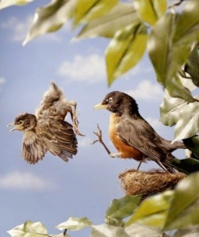
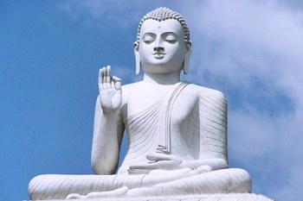
4 Paradigmas de ser pai
1. A Paradigma de Pássaro
A Meta: Independência
O Papel: Providenciar
2. A Paradigma de Buddha
A Meta: Ignorância de mal
O Papel: Proteger
3. A Paradigma de Chefe
A Meta: Aumento de lucro pessoal
O Papel: Supervisionar ou patrolar
4. A Paradigma Bíblica
A Meta: Instrução
O Papel: Preparar

Slide 29
Paradigmas da Bíblia
Normalmente pais querem o que para seus filhos?
Que eles são….
Mas Biblicamente, devemos desejar?
Inteligente
Sábio
Popular
Amigável
Atleto (se for menino)
Masculino
Atraente (se for menina)
Feminina
Pais Felizes!

